Slide 1
Instrucciones para segmentar células HeLa

Slide 2
A. Instalar Octave / MATLAB
Octave es opensource y funciona muy similar a MATLAB.
MATLAB ofrece version gratis de 30 días: https://uk.mathworks.com/campaigns/products/trials.html

Slide 3
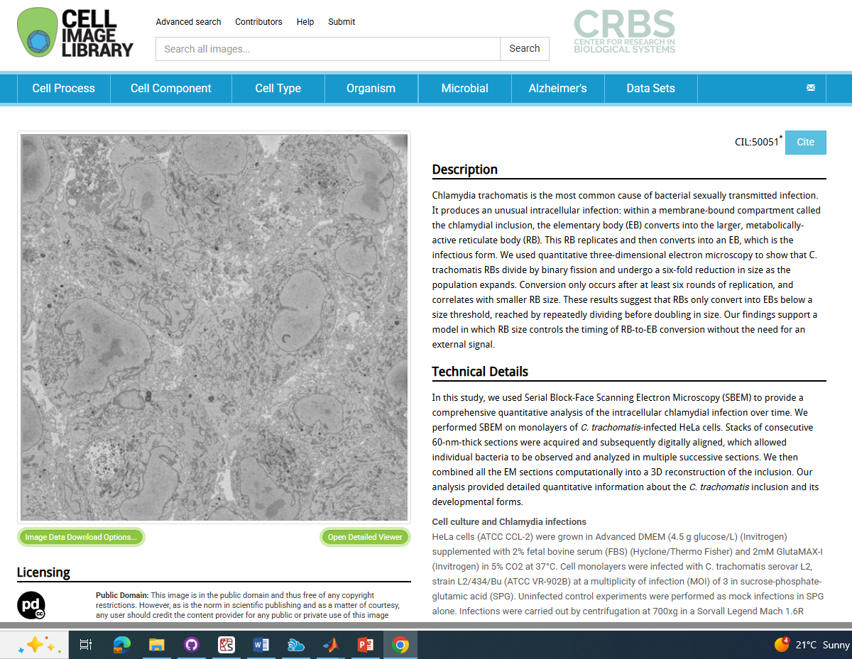
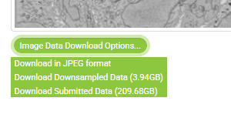
B. Descargar conjunto de imágenes CIL50051
https://www.cellimagelibrary.org/images/50051 Descargar DOWNSAMPLED DATA

Slide 4
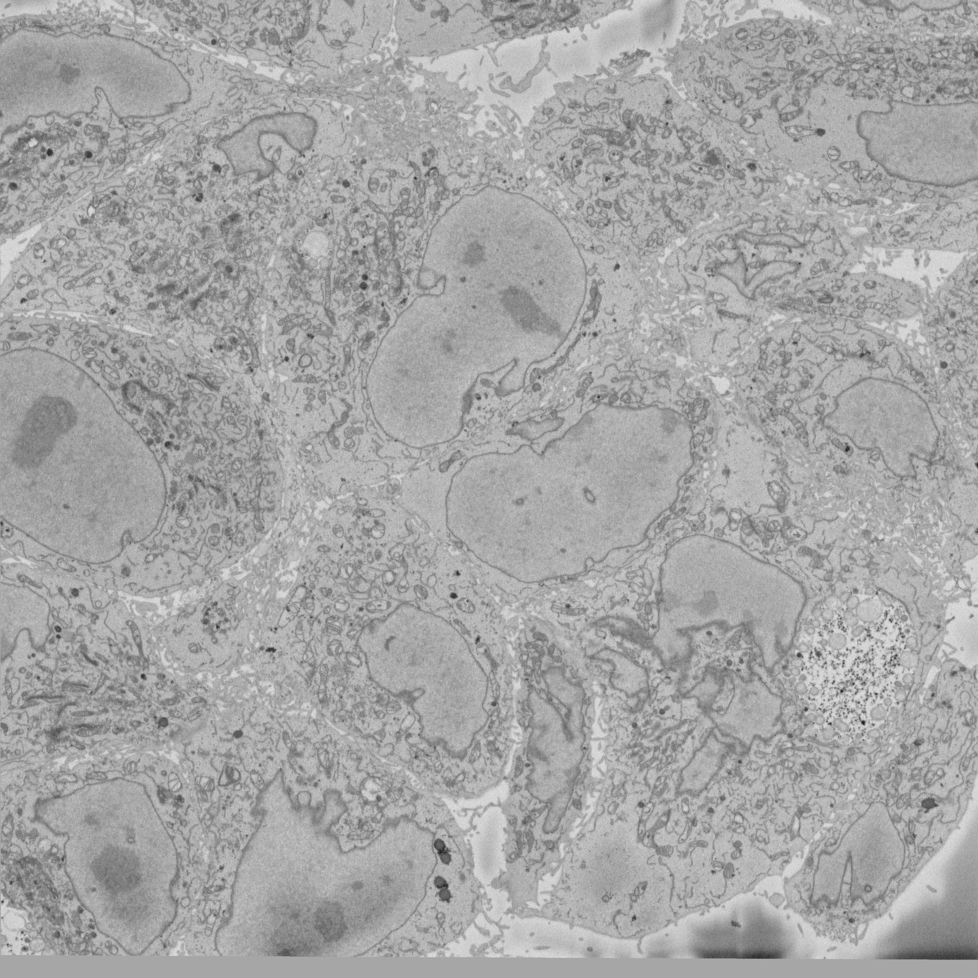
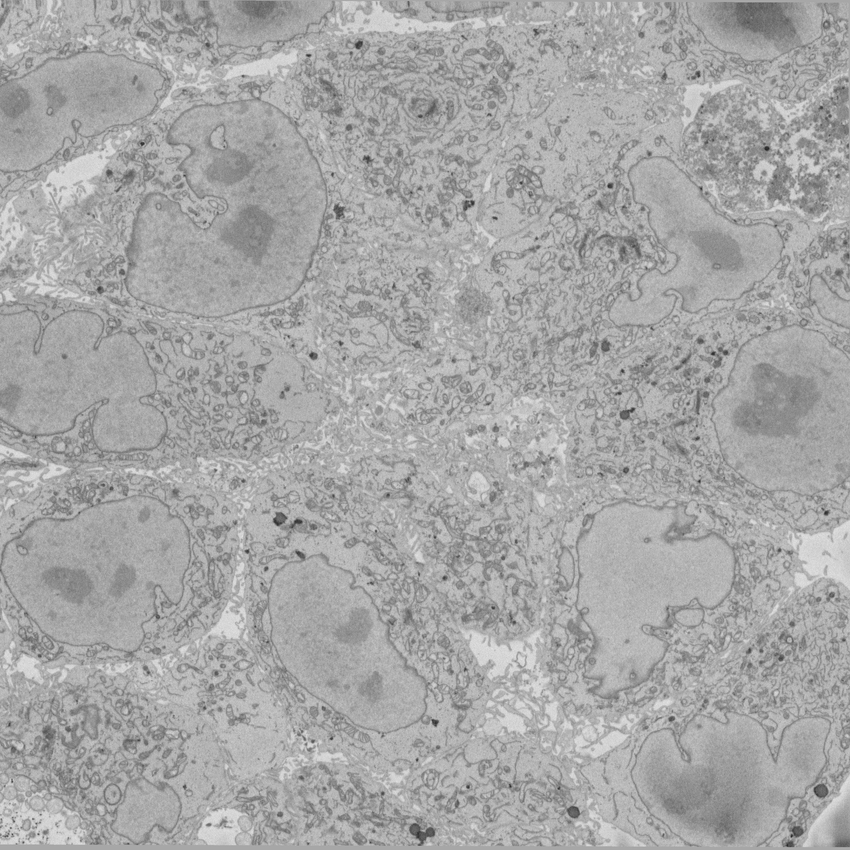
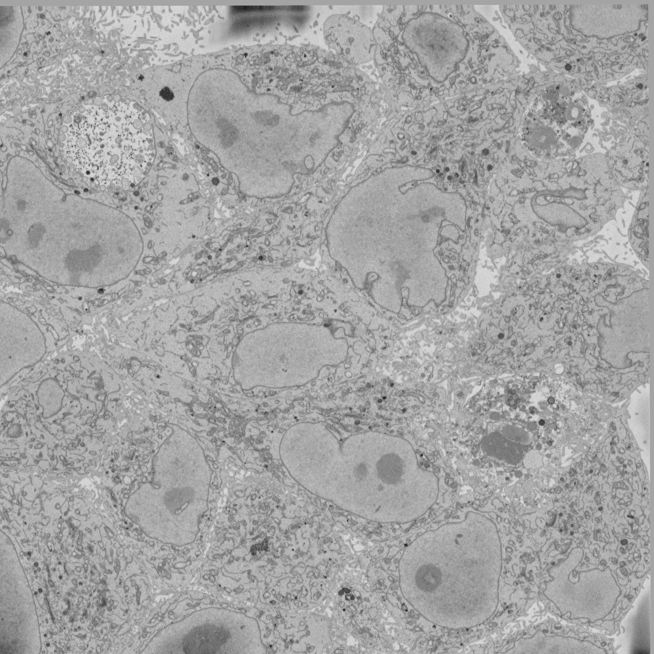
1. Ver las imágenes y escoger una célula para segmentar.
Las células que ya se segmentaron son:
Slice 0060
Slice 0150
Slice 0244

Slide 5

1. Ver las imágenes y escoger una célula para segmentar.
Sugiero segmentar esta:
Slice 0150

Slide 6
1. Ver las imágenes y escoger una célula para segmentar.
Debes ver en qué rebanada empieza a aparecer y en cuál desaparece. Esos valores van a ser z_lo, z_hi.
  No hay criterio riguroso, donde consideres que aparezca por primera vez, y dónde consideres que ya no queda nada visible.
  Es buena idea de dónde piensas que aparece, sumarle 5 rebanadas a z_max y restarle 5 a z_min.

Slide 7
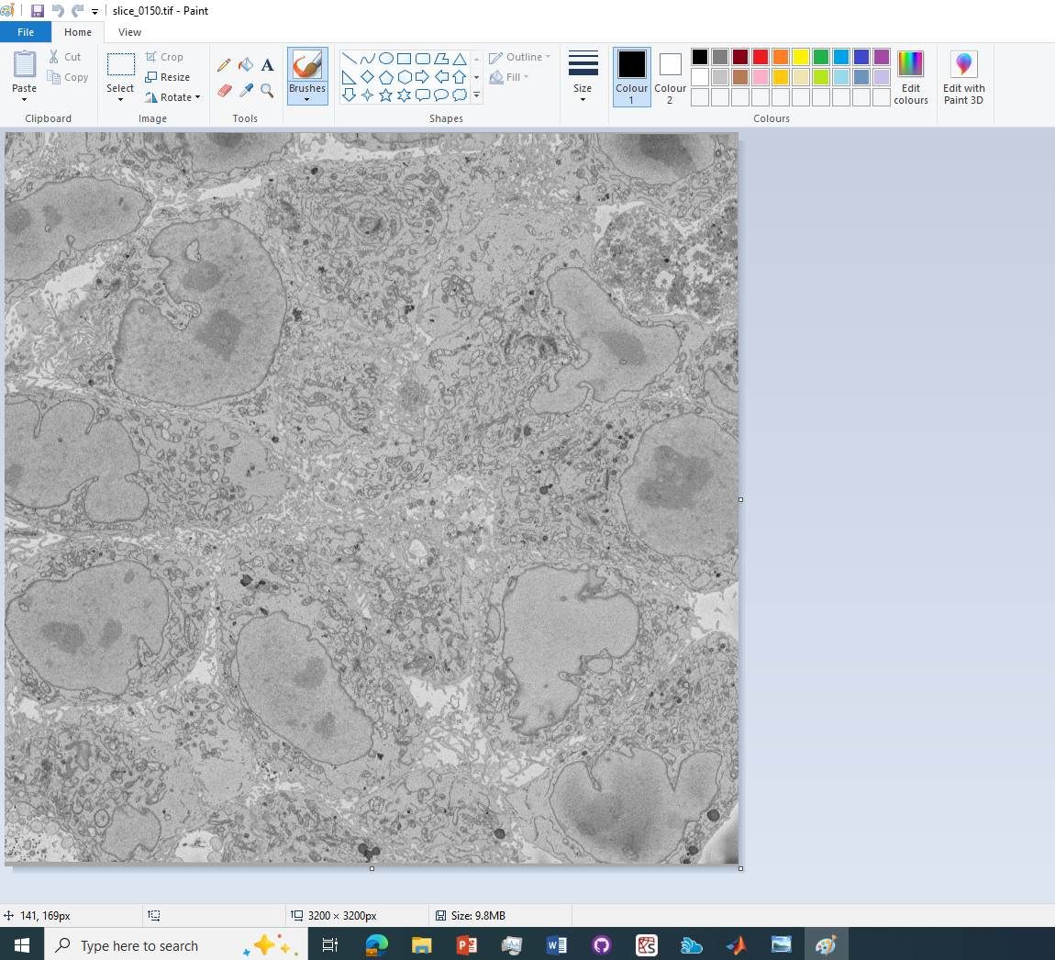
1. Ver las imágenes y escoger una célula para segmentar.
También debes ver en qué coordenadas x,y está la célula.
Si abres una de las rebanadas en paint puedes poner tu cursor en las esquinas del cuadro que encapsularía la célula (llamado bounding box).
Así puedes estimar los valores x,y, w,h (w,h son el tamaño de la bounding box)

Slide 8
2. Usando MATLAB, sacar el crop de las imágenes
Usando z_lo, z_hi, x, y, w, h, correr la función cropTiffs en MATLAB:
  cropTiffs(tiffdir, x, y, z_lo, z_hi, w, h, outdir)
DEBES DECLARAR tiffdir y outdir antes de corer.
Llamar el Directorio outdir “ROI_04_Tiffs_xxxx_yyyy_zlo_zhi_wwww_hhhh”
  Donde:
Dónde tienes las imágenes
Dónde van a salir los crops
    xxxx = x a 4 dígitos
    yyyy = y a 4 dígitos
    zlo = z_lo a 3 dígitos
    zhi = z_hi a 3 dígitos
    wwww = w a 4 dígitos
    hhhh = h a 4 dígitos

Slide 9
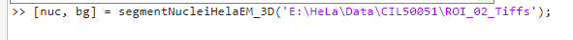
3. Segmentar el núcleo
Usando la función segmentNucleiHelaEM_3D.
SOLAMENTE PASAR EL PARÁMETRO baseDir: debe ser el mismo que outputdir de la función anterior.
Guardar en dos variables [nuc, bg].
Ejemplo:

Slide 10
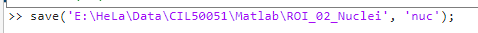
3. Segmentar el núcleo
Guardar en tu disco duro usando save.
Debes pasar la ubicación y el nombre de la variable.
Ejemplo (reemplazar por una ubicación local en tu computadora):

Slide 11
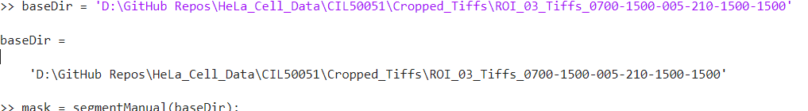
4. Segmentar MANUALMENTE la membrana
Usando la función segmentManual.
Pasar el parámetro baseDir: debe ser el mismo directorio donde tienes las imágenes cropeadas.

Slide 12
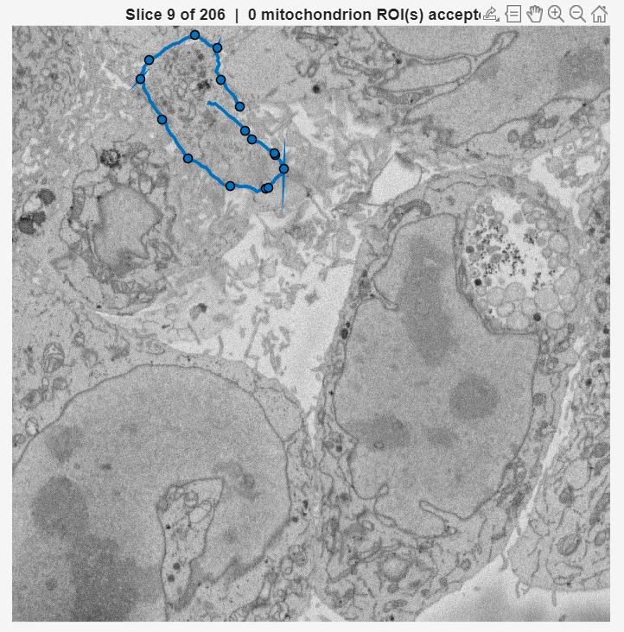
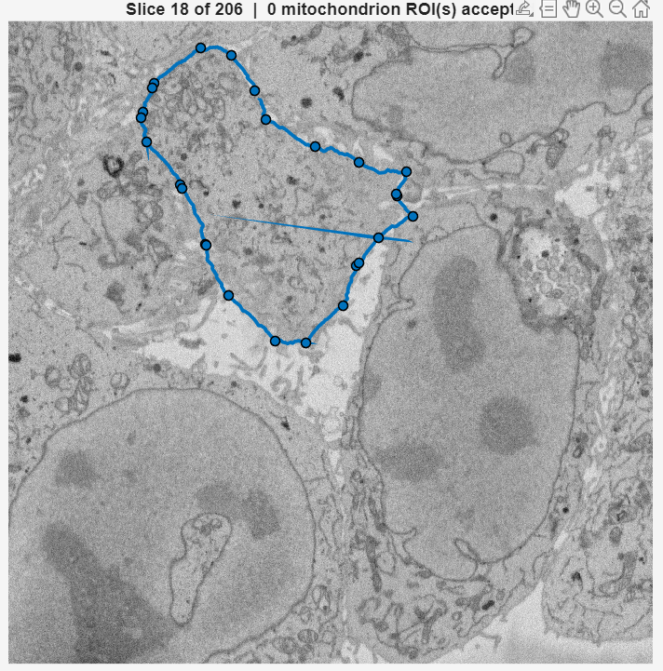
4. Segmentar MANUALMENTE la membrana
Una vez que cargue la Ventana de segmentación, rodear el área de la célula, rebanada por rebanada.

Slide 13
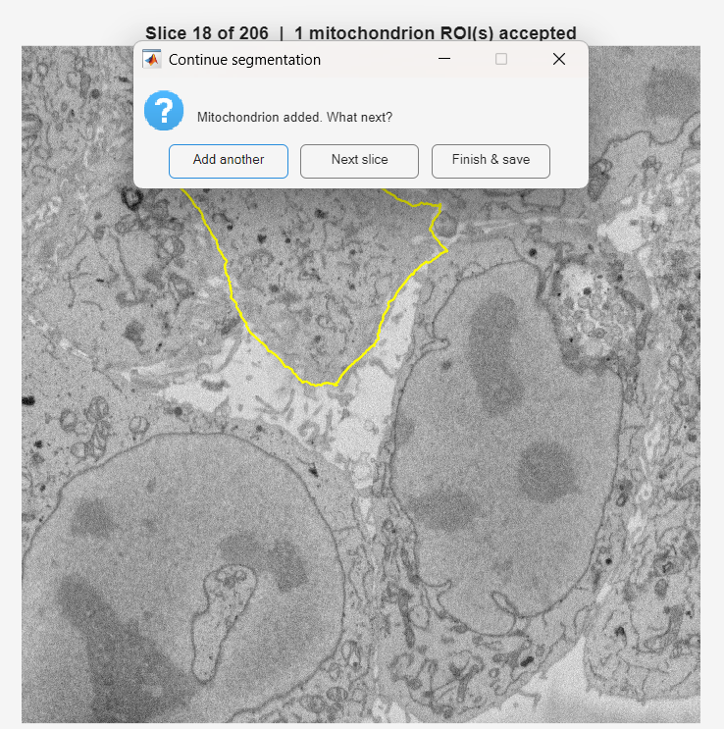
4. Segmentar MANUALMENTE la membrana
Cuando cierras un área, se abre la ventana de diálogo donde debes hacer click “Next slice” para ir a la siguiente rebanada.

Slide 14
4. Segmentar MANUALMENTE la membrana
Cuando hayas terminado, hacer click en Finish & save

Slide 15
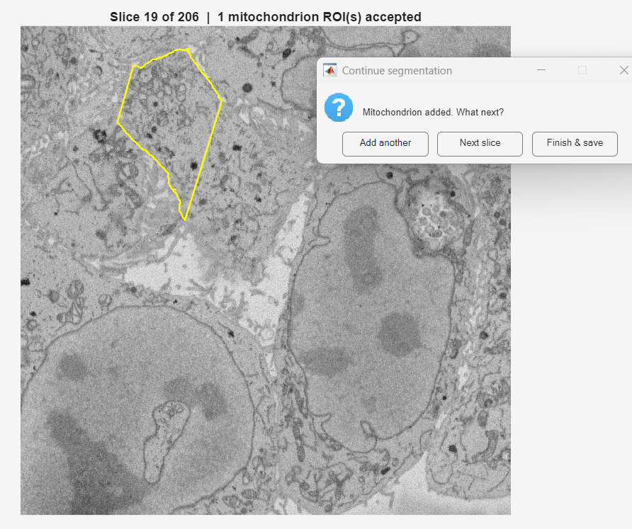
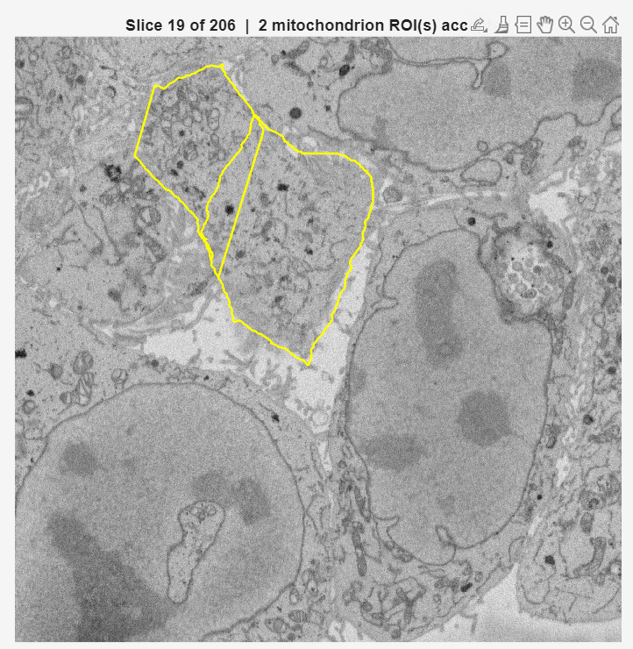
4. Segmentar MANUALMENTE la membrana
Si cometes un error donde agarraste MENOS del área de la célula, puedes hacer click en Add another y corregir sobrelapando las áreas:

Slide 16
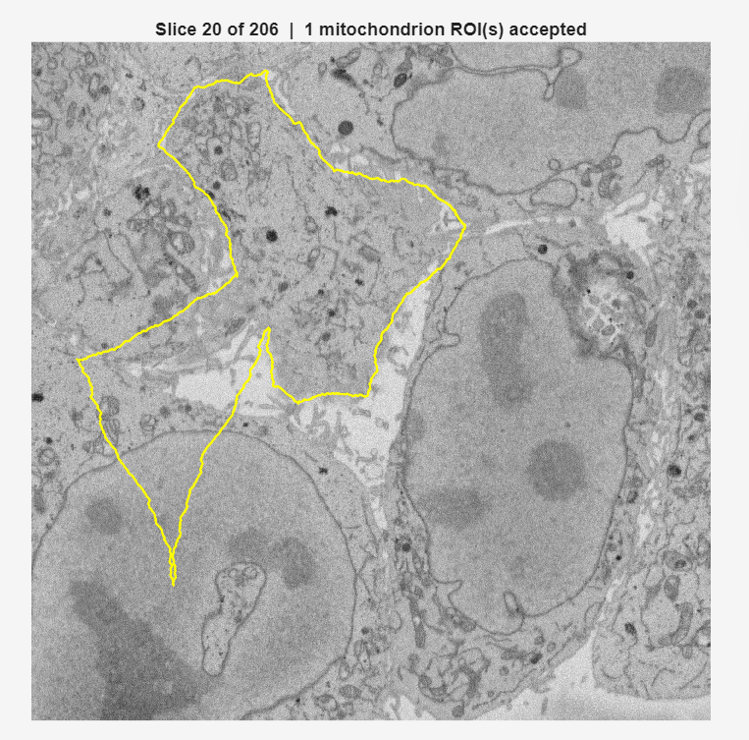
4. Segmentar MANUALMENTE la membrana
Si cometes un error donde agarraste MÁS del área de la célula, APUNTA el número de rebanada donde cometiste el error, y continua a la siguiente rebanada (como si nada hubiera pasado, yo puedo corregir las rebanadas erróneas.

Slide 17
PREGUNTAR
Si tienes dudas, pregúntame ☺
Solo escribeme un correo

